Slide 1
Sheldon Ross氏著 A FIRST COURSE INPROBABIRITY (EIGHTY EDITION)より 第四章 確率変数(その１)
立命館大学数理科学科４回生
２１１０１５００１０-９ 岩﨑 和樹
２１１０１５００２１-４ 片山 諒

Slide 2
はじめに
この章では、 二つのスライドに分けて
実際に確率を使ってどのように予想を立てるか
それぞれのイベントが持つ確率的な性質
ということなどについて学んでいきます。

Slide 3
実験結果と確率(1/10)
ここまで確率についていろいろと学んできたが…
復習：確率は予測に使える
…では、実際に確率を用いて予測をしてみよう！

Slide 4

実験結果と確率(2/10)
例：
表も裏も同じ確率$\left(=\frac{1}{2}\right)$で出るコインを３回投げ、表の出た回数をチェック

Slide 5
実験結果と確率(3/10)
コインを投げた順に、
表、表、表→３
表、表、裏→２
裏、表、裏→１
裏、裏、裏→０
出る値は…
最小で０
( =全部裏 =裏、裏、裏)
最大で３
( =全部表 =表、表、表)
(以降、コインの表裏は
同様に表記)
…結果として出うるのは、0,1,2,3のいずれか
では、それぞれの結果が出る確率は？

Slide 6
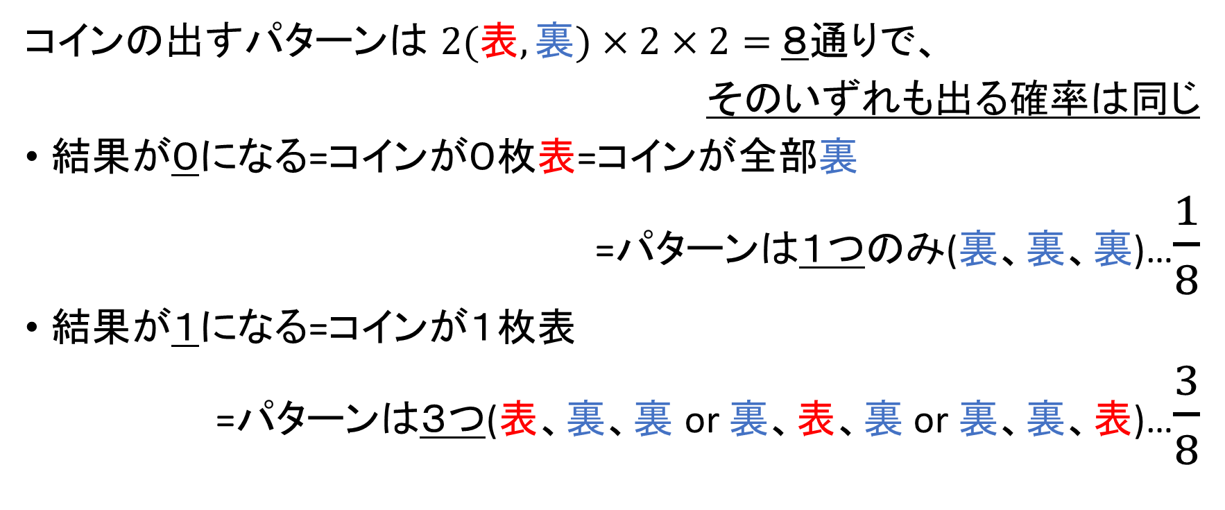
実験結果と確率(4/10)
コインの出すパターンは $2(表,裏)×2×2=$ ８通りで、
そのいずれも出る確率は同じ
結果が０になる=コインが０枚表=コインが全部裏
=パターンは１つのみ(裏、裏、裏)…$\frac{1}{8}$
結果が１になる=コインが１枚表
=パターンは３つ(表、裏、裏 or 裏、表、裏 or 裏、裏、表)…$\frac{3}{8}$

Slide 7
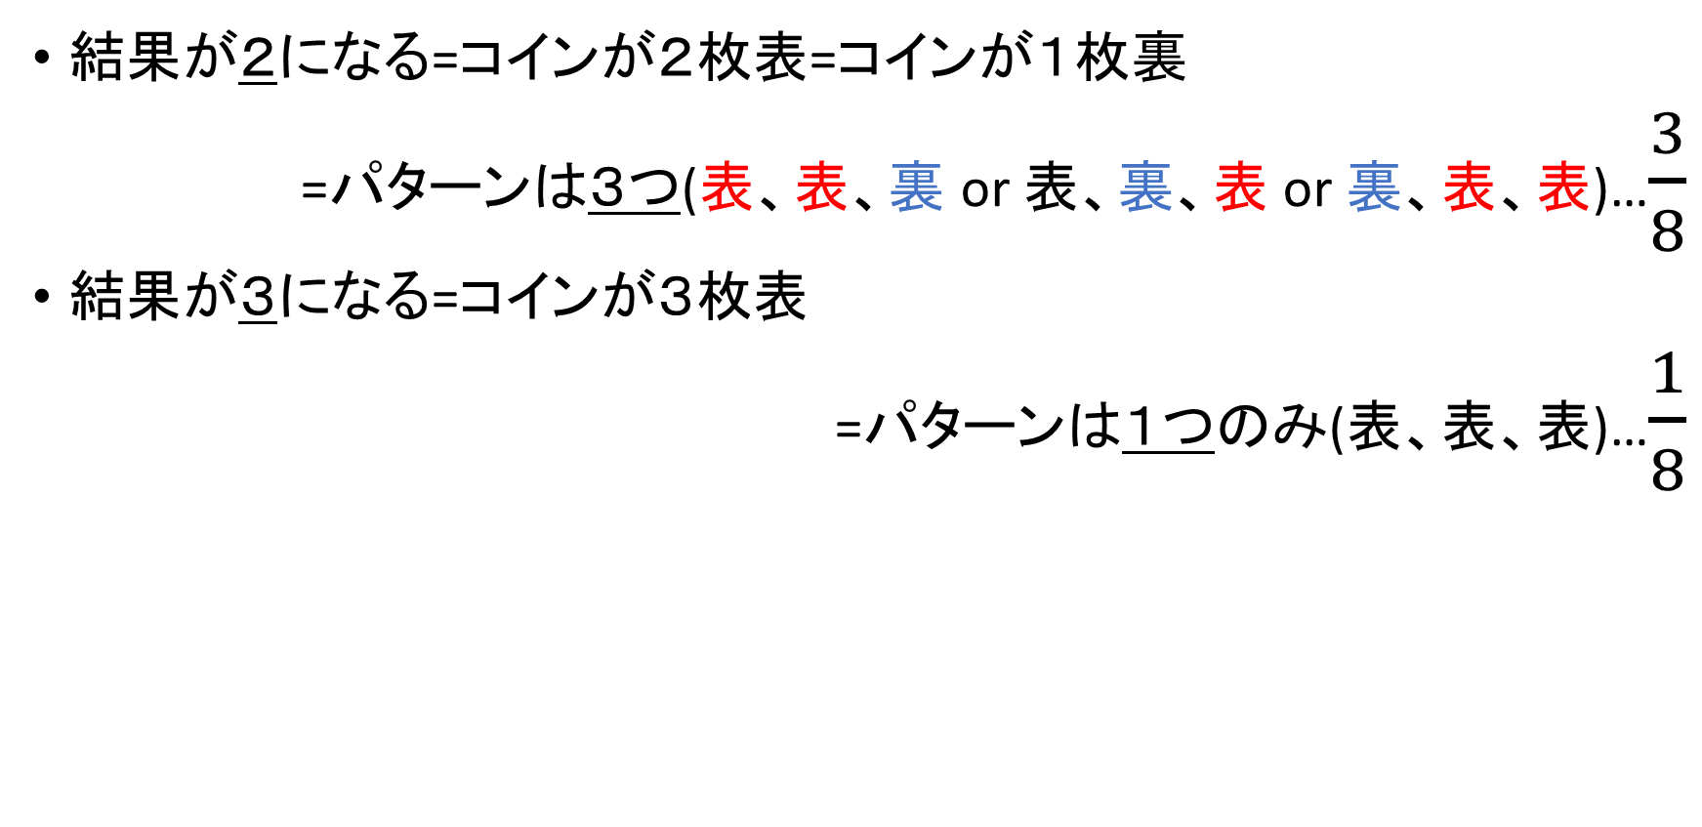
実験結果と確率(5/10)
結果が２になる=コインが２枚表=コインが１枚裏
=パターンは３つ(表、表、裏 or 表、裏、表 or 裏、表、表)…$\frac{3}{8}$
結果が３になる=コインが３枚表
=パターンは１つのみ(表、表、表)…$\frac{1}{8}$

Slide 8
実験結果と確率(6/10)
それぞれの結果の出る確率の比率は
(結果が０):(結果が１):(結果が２):(結果が３)=１:３:３:１
…実験結果も同じ比率で出るハズ！
では、実際は…？

Slide 9
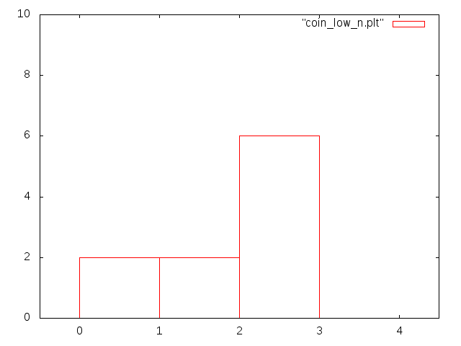
実験結果と確率(7/10)
例:実験10回の場合の
ヒストグラム
…さっきの比率と違う？
２：２：６：０

Slide 10
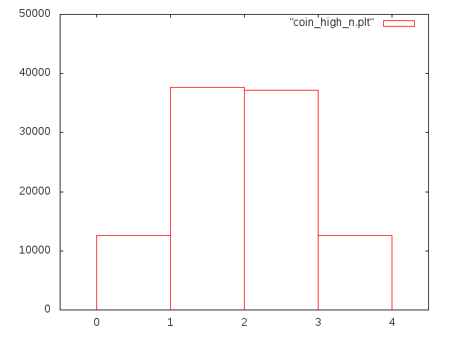
実験結果と確率(8/10)
例:実験10回の場合の
ヒストグラム
例:実験10万回の場合の
ヒストグラム
実験回数を
増やす！
(×１万)
２：２：６：０
だいたい１：３：３：１

Slide 11
実験結果と確率(9/10)
例:実験10回の場合の
ヒストグラム
例:実験10万回の場合の
ヒストグラム
実験回数を
増やす！
(×１万)
実験回数を増やせば、イベントの起きる回数の比率は
それぞれの確率の比率に近付く！
(実験全体の回数でイベントの起きる回数を割った数も、その確率に近付く)
２：２：６：０
だいたい１：３：３：１

Slide 12
実験結果と確率(10/10)
例:実験10回の場合の
ヒストグラム
例:実験10万回の場合の
ヒストグラム
実験回数を
増やす！
(×１万)
=実験回数が多ければ多いほど、確率は有効に使える！！
２：２：６：０
だいたい１：３：３：１

Slide 13
『期待値』とは？(1/12)
では、このコインの実験結果を使って賭けをしてみる
賭けA：
結果が０か１なら６００円を受け取る
結果が２か３なら５００円支払う
賭けB：
結果が０か３なら８００円受け取る
結果が１か２なら４００円支払う
…この賭けを何回も繰り返していくとするとき、
どちらの賭けの方が儲けやすい？

Slide 14
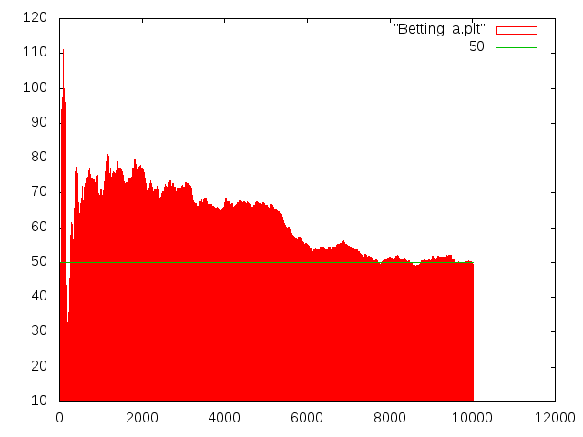
『期待値』とは？(2/12)
では、実際に賭けを行ってみると・・・
(グラフはそれぞれの儲けの平均
=儲けを賭けの回数で割ったもの)
…賭けAは平均で
５０円儲かる！
賭けA

Slide 15
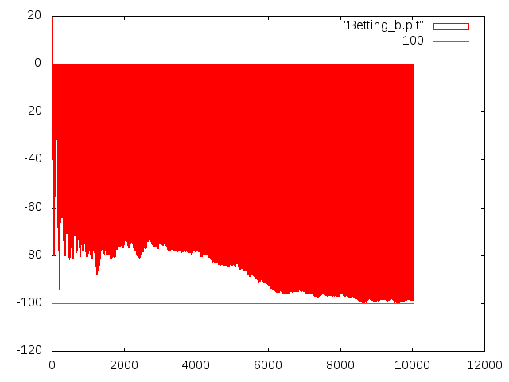
『期待値』とは？(3/12)
では、実際に賭けを行ってみると・・・
(グラフはそれぞれの儲けの平均
=儲けを賭けの回数で割ったもの)
…賭けAは平均で
-１００円儲かる
＝１００円損する！
賭けB

Slide 16
『期待値』とは？(4/12)
では、このコインの実験結果を使って賭けをしてみる
賭けA：
結果が０か１なら６００円を受け取る
結果が２か３なら５００円支払う
賭けB：
結果が０か３なら８００円受け取る
結果が１か２なら４００円支払う
コッチの方が
儲けやすい！
…でもどうやって
求めれば？

Slide 17
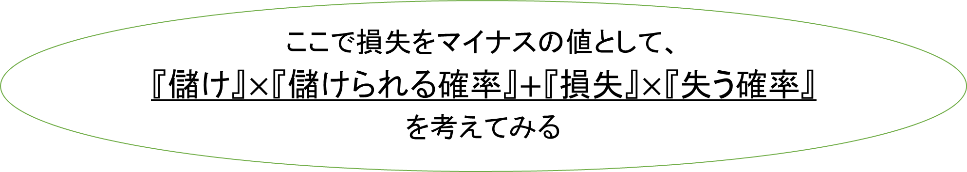

『期待値』とは？(5/12)
賭けA：
$\frac{1}{2}$の確率で600円儲けられ、$\frac{1}{2}$の確率で500円失う
賭けB：
$\frac{1}{4}$の確率で800円儲けられ、$\frac{3}{4}$の確率で400円失う
ここで損失をマイナスの値として、
『儲け』$×$『儲けられる確率』$+$『損失』$×$『失う確率』
を考えてみる

Slide 18


『期待値』とは？(6/12)
賭けA：
$$600×\frac{1}{2}+\left(−500\right)×\frac{1}{2}=50$$
賭けB：
$$800×\frac{1}{4}+\left(−400\right)×\frac{3}{4}=−100$$
$$>$$

Slide 19

『期待値』とは？(7/12)
賭けA：
$$600×\frac{1}{2}+\left(−500\right)×\frac{1}{2}=50$$
賭けB：
$$800×\frac{1}{4}+\left(−400\right)×\frac{3}{4}=−100$$
…この結果は、賭けを何回も繰り返したときの
賭け１回の儲けの平均と等しくなる！
$$>$$

Slide 20
『期待値』とは？(8/12)
賭けでの儲けの『期待値』
＝儲けの“平均”
→賭けを繰り返していったときに期待される
賭け１回の儲けの平均
※この期待値が大きいほど、賭けを繰り返したときの儲けも大きい！

Slide 21

『期待値』とは？(9/12)
賭けでの儲けの『期待値』＝儲けの“平均”
→賭けを繰り返していったときに期待される、賭け１回の儲けの平均
定義：賭けの儲けの期待値
$$=\left[結果Aに対する報酬(利益or損失)\right]×\left[Aの起きる確率\right]+\left[結果Bに対する報酬\right]×\left[Bの起きる確率\right]+…$$
$$=\sum_{a:賭けの結果}{\left[aに対する報酬\right]×[aの起きる確率]}$$
※この期待値が大きいほど、賭けを繰り返したときの儲けも大きい！

Slide 22
『期待値』とは？(10/12)
儲けの期待値によって、儲けの平均が分かった
期待値は賭けを繰り返したときの儲けを予測する一つの基準になる
(賭けの回数が増えれば、儲けの平均は期待値に近付く)
→賭け以外のイベントにも期待値(=平均)が求められれば、
それを予測の基準にできる！！

Slide 23
『期待値』とは？(11/12)
ここで、期待値を賭け事以外でも求めたい
→賭けの結果に対する賭けの報酬のように、
イベントの結果に数値を充てればいい！
※注:期待値が求められるのは、結果が数値で表せるときのみ
例:
イベント | 賭けの結果 | コインの表裏 | ダムの貯水量計測 | …
数値 | 結果の報酬 | 表の出た回数 | 貯水量 | …
確率 | 結果の確率 | 表がその回数出る確率 | 貯水量がそうなる確率 | …
期待値 | 儲けの平均 | 表の出る回数の平均 | 貯水量の平均

Slide 24
『期待値』とは？(12/12)
ここで、期待値を賭け事以外でも求めたい
→賭けの結果に対する賭けの報酬のように、
イベントの結果に数値を充てればいい！
例:
イベント | 賭けの結果 | コインの表裏 | ダムの貯水量計測 | …
数値 | 結果の報酬 | 表の出た回数 | 貯水量 | …
確率 | 結果の確率 | 表がその回数出る確率 | 貯水量がそうなる確率 | …
期待値 | 儲けの平均 | 表の出る回数の平均 | 貯水量の平均
→確率変数！

Slide 25

『確率変数』とは？(1/6)
例(再掲)：
表も裏も同じ確率$\left(=\frac{1}{2}\right)$で出るコインを３回投げ、表の出た回数をチェック

Slide 26

『確率変数』とは？(2/6)
ありえるのは？
全部が表→$1+1+1=$3(最大値)
全部が裏→$0+0+0=$0(最小値)
…結果は0,1,2,3のいずれかになる
イベント：
コインを３回
投げた結果
例)全て裏
実数値：
0,1,2,3のいずれかの値
例) 0

Slide 27
『確率変数』とは？(3/6)
確率変数（以後、主に 𝑋 と表記）とは…
何かしらのイベントに対し、実数値を返す変数のこと
先の例…3枚のコインの表裏の結果に 0 ～ 3 の結果を与える変数
イベント：
コインを３回
投げた結果
例)全て裏
実数値：
0,1,2,3のいずれかの値
例) 0
確率変数

Slide 28

『確率変数』とは？(4/6)
復習:賭け事での期待値の定義
$$\sum_{a:賭けの結果}{\left[aに対する報酬\right]×[aの起きる確率]}$$
例:
イベント | 賭けの結果 | コインの表裏 | ダムの貯水量計測 | …
数値 | 結果の報酬 | 表の出た回数 | 貯水量 | …
確率 | 結果の確率 | 表がその回数出る確率 | 貯水量がそうなる確率 | …
期待値 | 儲けの平均 | 表の出る回数の平均 | 貯水量の平均

Slide 29

『確率変数』とは？(5/6)
これを書き換えると…期待値は
$$\sum_{a:（起きうる）イベント}{[aの確率変数]×[aの起きる確率]}$$
となる
例:
イベント | 賭けの結果 | コインの表裏 | ダムの貯水量計測 | …
確率変数 | 結果の報酬 | 表の出た回数 | 貯水量 | …
確率 | 結果の確率 | 表がその回数出る確率 | 貯水量がそうなる確率 | …
期待値 | 儲けの平均 | 表の出る回数の平均 | 貯水量の平均

Slide 30
『確率変数』とは？(6/6)
これを書き換えると…期待値は
$$\sum_{a:（起きうる）イベント}{[aの確率変数]×[aの起きる確率]}$$
となる
例:
→あとは、
[𝑎の起きる確率]
に対応する部分が必要！
イベント | 賭けの結果 | コインの表裏 | ダムの貯水量計測 | …
確率変数 | 結果の報酬 | 表の出た回数 | 貯水量 | …
確率 | 結果の確率 | 表がその回数出る確率 | 貯水量がそうなる確率 | …
期待値 | 儲けの平均 | 表の出る回数の平均 | 貯水量の平均

Slide 31
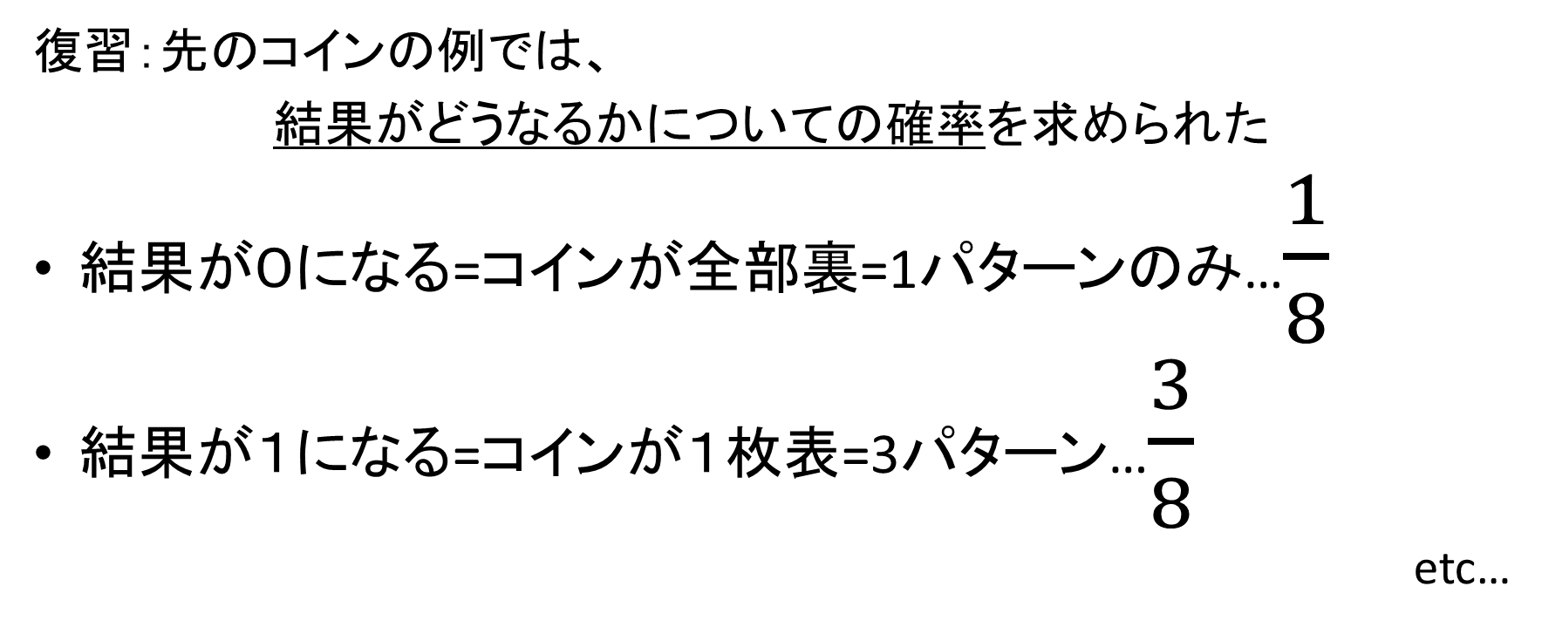
『確率質量関数』とは？(1/11)
復習：先のコインの例では、
結果がどうなるかについての確率を求められた
結果が０になる=コインが全部裏=1パターンのみ…$\frac{1}{8}$
結果が１になる=コインが１枚表=3パターン…$\frac{3}{8}$
etc…

Slide 32

『確率質量関数』とは？(2/11)
復習：先のコインの例では、
結果がどうなるかについての確率を求められた
結果が０になる=コインが全部裏=1パターンのみ…$\frac{1}{8}$
結果が１になる=コインが１枚表=3パターン…$\frac{3}{8}$
etc…
Check!:
ここで、コインの表裏がどうなるか(例：全部裏)の確率と
それに対応する結果(例：０)が出る確率は同じ！

Slide 33
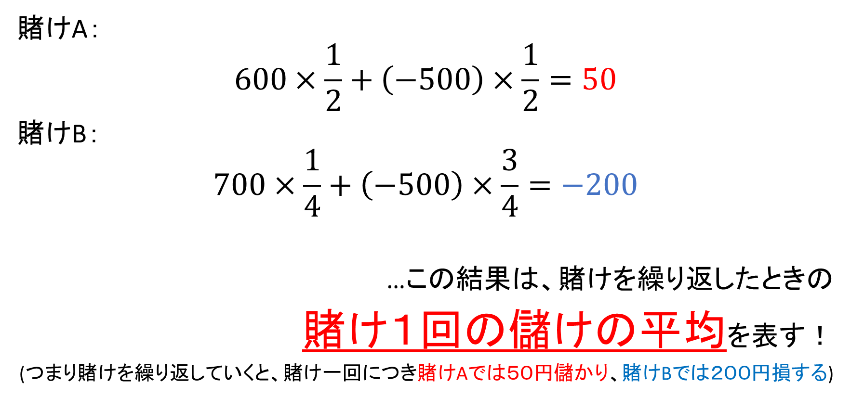
『確率質量関数』とは？(3/11)
確率変数の結果はイベントと対応
→ 確率変数の結果に対して確率が求められる!
例)先ほどのコインの場合
$P\left\{X=0\right\}=\frac{1}{8}$
$P\left\{X≤1\right\}=\frac{4}{8}=\frac{1}{2}$ （結果が１以下となるのは４パターン） …(a)
※注)表記$P\left\{X=0\right\}=P\left(\left\{X:X=0\right\}\right)$
“確率変数が○○の値を出す”
というイベントに対する確率!

Slide 34
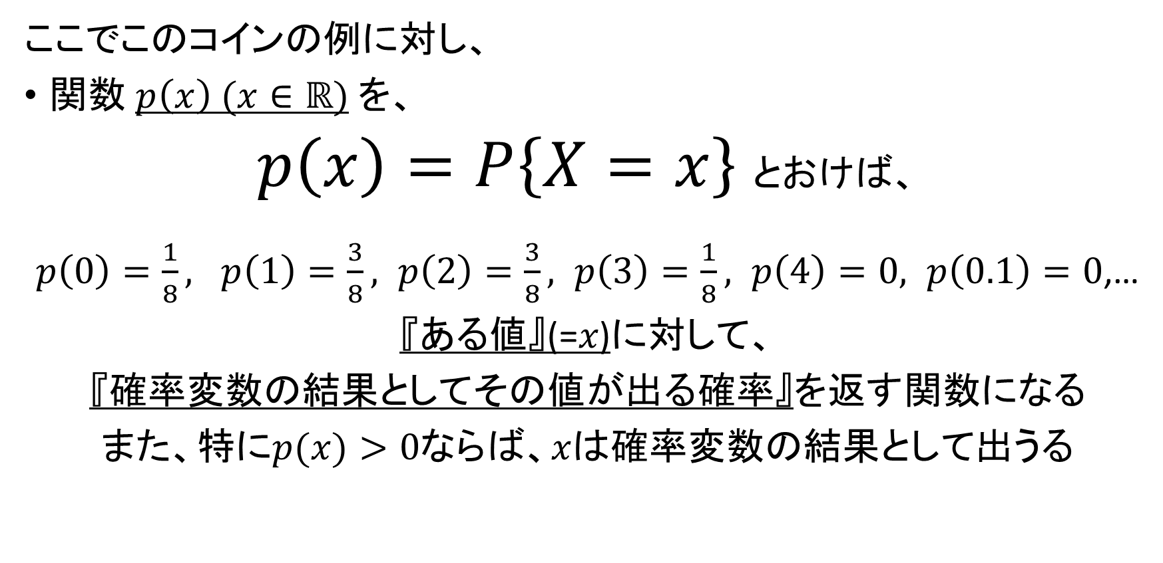
『確率質量関数』とは？(4/11)
ここでこのコインの例に対し、
関数 $p\left(x\right) (x∈ℝ)$ を、
$p\left(x\right)=P\left\{X=x\right\}$とおけば、
$p\left(0\right)=\frac{1}{8}, p\left(1\right)=\frac{3}{8}, p\left(2\right)=\frac{3}{8}, p\left(3\right)=\frac{1}{8}, p\left(4\right)=0, p\left(0.1\right)=0$,…
『ある値』(=𝑥)に対して、
『確率変数の結果としてその値が出る確率』を返す関数になる
また、特に$p(x)>0$ならば、𝑥は確率変数の結果として出うる

Slide 35

『確率質量関数』とは？(5/11)
確認：期待値は
$$\sum_{a:（起きうる）イベント}{[aの確率変数]×[aの起きる確率]}$$
となる
例:
イベント | 賭けの結果 | コインの表裏 | ダムの貯水量計測 | …
確率変数 | 結果の報酬 | 表の出た回数 | 貯水量 | …
確率 | 結果の確率 | 表がその回数出る確率 | 貯水量がそうなる確率 | …
期待値 | 儲けの平均 | 表の出る回数の平均 | 貯水量の平均

Slide 36
『確率質量関数』とは？(6/11)
確認：期待値は
$$\sum_{a:（起きうる）イベント}{[aの確率変数]×[aの起きる確率]}$$
となる
Check!:𝑎の起きる確率と、
𝑎に対応する確率変数が出る確率は同じ！
(例:コインの表裏がどうなるかの確率と、
それに対応する結果が出る確率は同じ(前スライド参照))
例:
イベント | 賭けの結果 | コインの表裏 | ダムの貯水量計測 | …
確率変数 | 結果の報酬 | 表の出た回数 | 貯水量 | …
確率 | 結果の確率 | 表がその回数出る確率 | 貯水量がそうなる確率 | …
期待値 | 儲けの平均 | 表の出る回数の平均 | 貯水量の平均

Slide 37

『確率質量関数』とは？(7/11)
確認：期待値は
$$\sum_{a:（起きうる）イベント}{[aの確率変数]×[aの確率変数が出る確率]}$$
となる
例:
イベント | 賭けの結果 | コインの表裏 | ダムの貯水量計測 | …
確率変数 | 結果の報酬 | 表の出た回数 | 貯水量 | …
確率 | 結果の確率 | 表がその回数出る確率 | 貯水量がそうなる確率 | …
期待値 | 儲けの平均 | 表の出る回数の平均 | 貯水量の平均

Slide 38
『確率質量関数』とは？(8/11)
確認：期待値は
$$\sum_{a:（起きうる）イベント}{[aの確率変数]×[aの確率変数が出る確率]}$$
となる
Check!:𝑎が起きうるイベントなら、
𝑎に対応する確率変数が実験の結果として出る確率は０以上！
(例:コインが２回表、１回裏になることはあり得るので、
実験の結果が２になる確率は０以上)
例:
イベント | 賭けの結果 | コインの表裏 | ダムの貯水量計測 | …
確率変数 | 結果の報酬 | 表の出た回数 | 貯水量 | …
確率 | 結果の確率 | 表がその回数出る確率 | 貯水量がそうなる確率 | …
期待値 | 儲けの平均 | 表の出る回数の平均 | 貯水量の平均

Slide 39

『確率質量関数』とは？(9/11)
出うる値をそれが出る確率で掛けたものの合計！
期待値の定義(※離散確率変数の場合):
確率変数 𝑋 に対し、その期待値(𝐸$\left[X\right]$)は
$$E\left[X\right]=\sum_{x:p(x)>0}{\left(x×p\left(x\right)\right)}$$
で定義される
例)先のコインの実験の場合、その期待値は1.5!
$$\left(0×\frac{1}{8}+1×\frac{3}{8}+2×\frac{3}{8}+3×\frac{1}{8}=\frac{12}{8}=1.5\right)$$

Slide 40
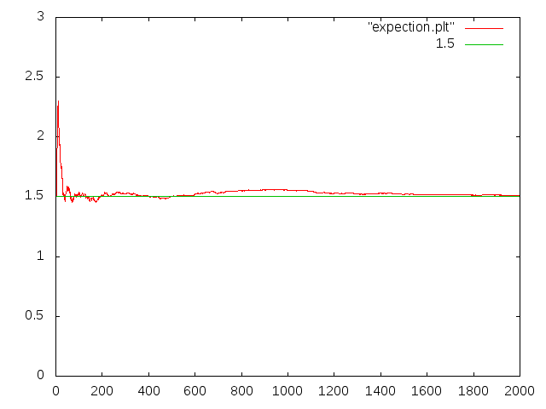
『確率質量関数』とは？(10/11)
実際にコインの例で結果の平均を求めてみると…？
結果
結果が1.5に近付く!!
実験回数

Slide 41
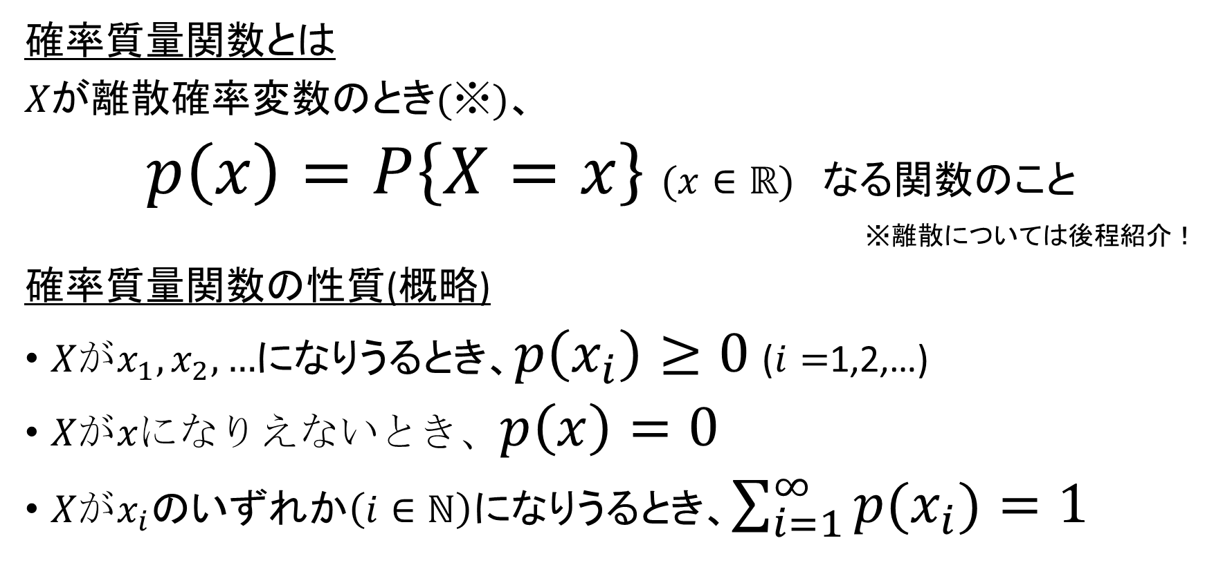
『確率質量関数』とは？(11/11)
確率質量関数とは
𝑋が離散確率変数のとき(※)、
$p\left(x\right)=P\left\{X=x\right\} (x∈ℝ)$ なる関数のこと
※離散については後程紹介！
確率質量関数の性質(概略)
𝑋が$x_{1},x_{2},…$になりうるとき、$p\left(x_{i}\right)≥0$ ($i=$1,2,…)
𝑋が𝑥になりえないとき、$p\left(x\right)=0$
𝑋が$x_{i}$のいずれか$\left(i∈ℕ\right)$になりうるとき、$\sum_{i=1}^{∞}{p(x_{i})}=1$

Slide 42

確率変数の和の期待値(1/5)
例C：
表が出る確率が$p\left(0<p<1\right)の$コインを３回投げ、表の出た回数をチェック
(裏が出る確率は$\left(1−p\right)$、
結果(=確率変数)は０,１,２,３のいずれか)
…その期待値は？

Slide 43
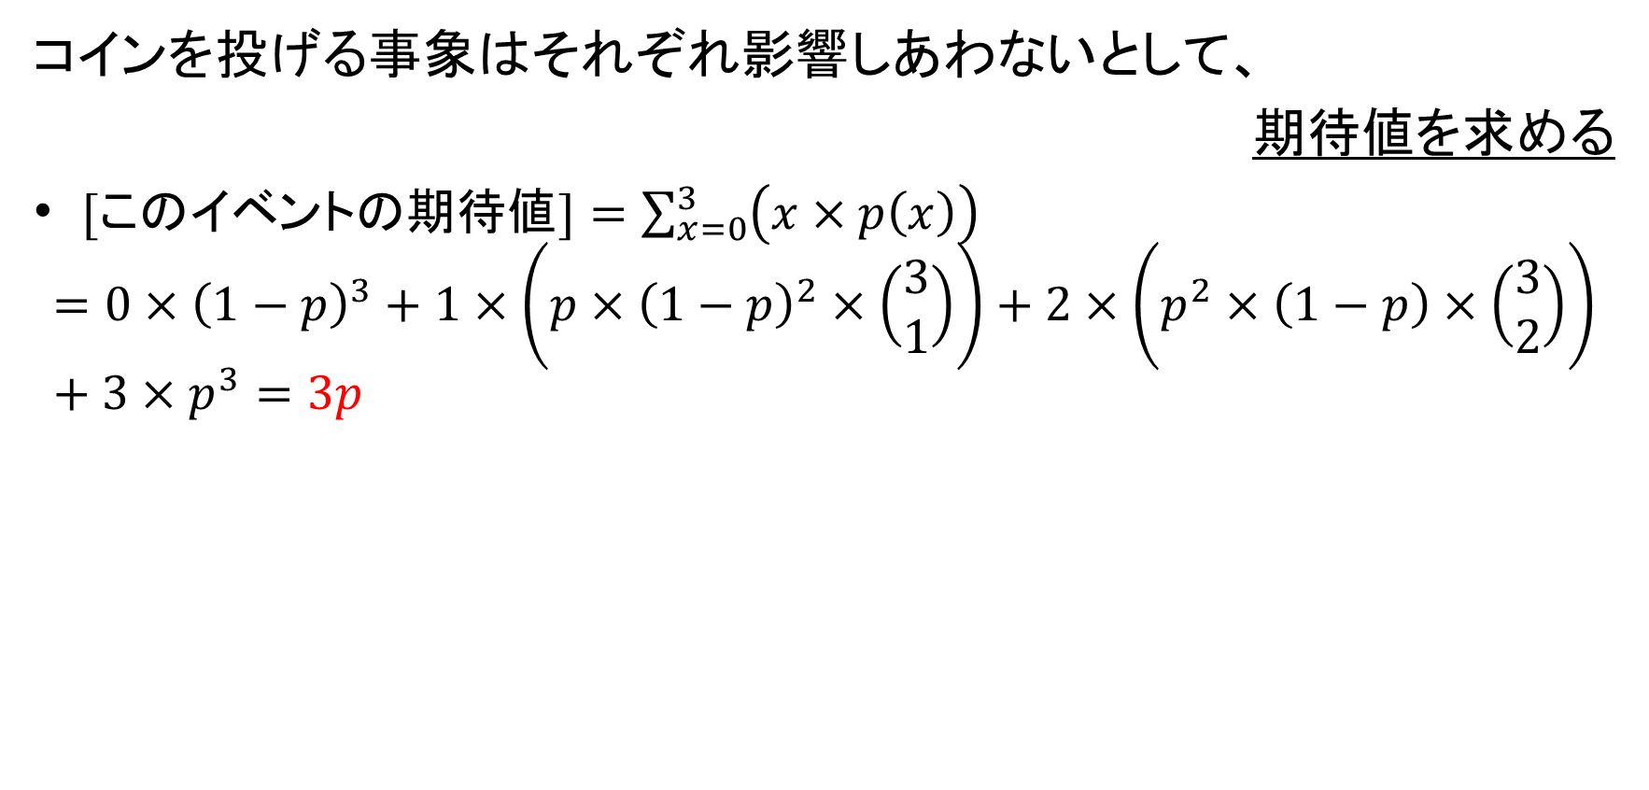
確率変数の和の期待値(2/5)
コインを投げる事象はそれぞれ影響しあわないとして、
期待値を求める
$[このイベントの期待値]=\sum_{x=0}^{3}{\left(x×p\left(x\right)\right)}$
$$=0×{\left(1−p\right)}^{3}+1×\left(p×{\left(1−p\right)}^{2}×\left(\begin{aligned}3 \\ 1\end{aligned}\right)\right)+2×\left(p^{2}×\left(1−p\right)×\left(\begin{aligned}3 \\ 2\end{aligned}\right)\right)+3×p^{3}=3p$$
計算が煩雑！
…もっと簡単に求める方法は？

Slide 44

確率変数の和の期待値(3/5)
例D:
表が出る確率が𝑝$\left(0<p<1\right)の$コインを２回投げる
表が出たら１、裏がでたら０とカウント
確率変数𝑋,𝑌,𝑍をそれぞれ
$X=$１回目の実験結果のカウント
$Y=$２回目の実験結果のカウント
$Z=$１回目と２回目の実験結果をカウントした合計
とする (このとき、$X+Y=Z$となる)

Slide 45
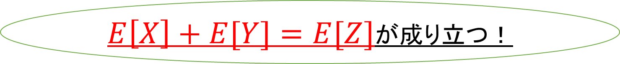
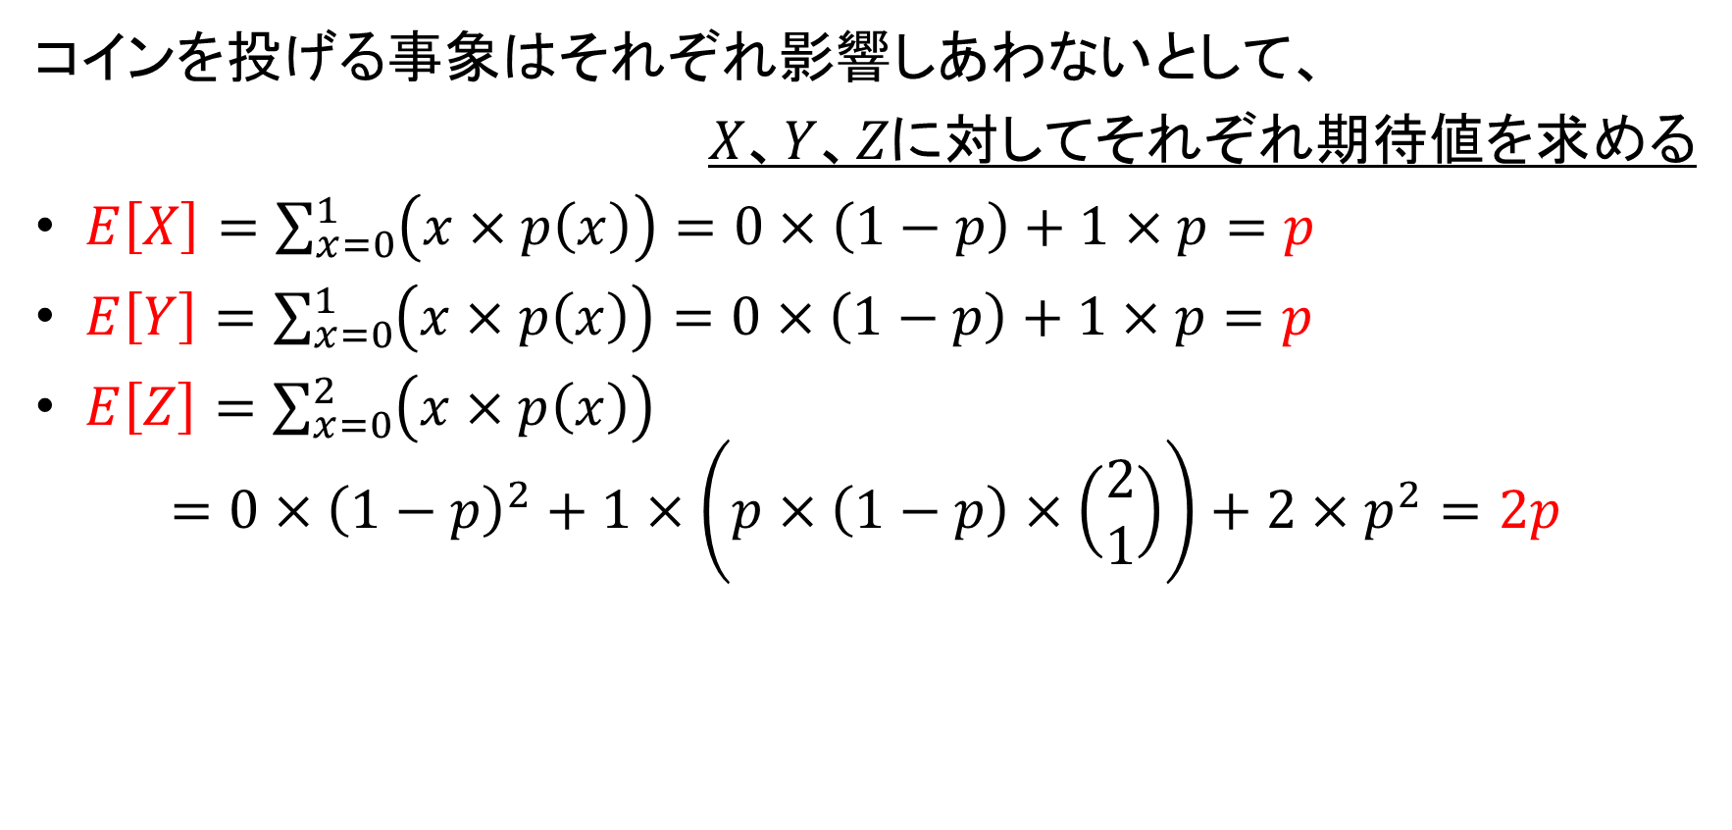
確率変数の和の期待値(4/5)
コインを投げる事象はそれぞれ影響しあわないとして、
𝑋、𝑌、𝑍に対してそれぞれ期待値を求める
$E\left[X\right]=\sum_{x=0}^{1}{\left(x×p\left(x\right)\right)}=0×\left(1−p\right)+1×p=p$
$E\left[Y\right]=\sum_{x=0}^{1}{\left(x×p\left(x\right)\right)}=0×\left(1−p\right)+1×p=p$
$E\left[Z\right]=\sum_{x=0}^{2}{\left(x×p\left(x\right)\right)}$
$$=0×{\left(1−p\right)}^{2}+1×\left(p×\left(1−p\right)×\left(\begin{aligned}2 \\ 1\end{aligned}\right)\right)+2×p^{2}=2p$$
$E\left[X\right]+E[Y]=E[Z]$が成り立つ！

Slide 46
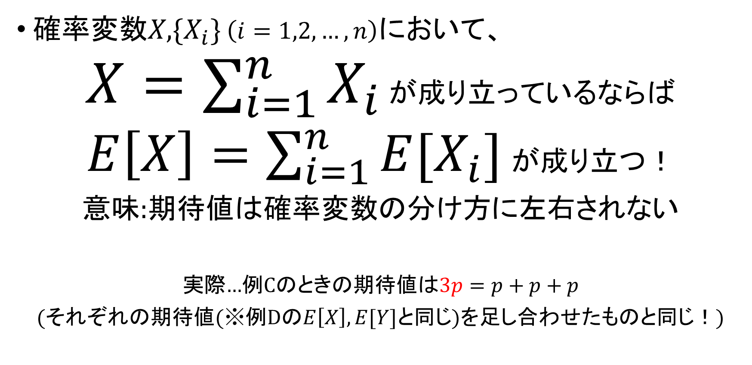
確率変数の和の期待値(5/5)
確率変数𝑋,$\{X_{i}\}$ $\left(i=1,2,…,n\right)$において、
$X=\sum_{i=1}^{n}{X_{i}}$ が成り立っているならば
$E\left[X\right]=\sum_{i=1}^{n}{E[X_{i}]}$ が成り立つ！
意味:期待値は確率変数の分け方に左右されない
実際…例Cのときの期待値は$3p=p+p+p$
(それぞれの期待値(※例Dの$E\left[X\right],E[Y]$と同じ)を足し合わせたものと同じ！)

Slide 47
確率変数の離散・連続(1/17)
ここで、コイン投げ以外にも賭けの方法は無数にある
(サイコロ、ルーレット、ポーカー、etc…)
別の賭けの方法についても考えてみよう

Slide 48
確率変数の離散・連続(2/17)
賭けE：
赤道直下に置かれた一本の真っ直ぐな棒を無作為に倒す
真北を向いたら５０００万円受け取り、
それ以外を向けば５０００円支払う
この賭けについて考えてみる

Slide 49
確率変数の離散・連続(3/17)
そもそも『真北』って？:
棒を地球に沿わせて伸ばせば北極点に重なる方向
そんなこと起こりえるのか？
…ありえなくはないが、確率はほぼほぼ０のようなもの
→期待値(賭けの儲けの平均)は-５０００円になる
(真北を向いたときの報酬が５０００億円でも５０００兆円でも同じ)

Slide 50
確率変数の離散・連続(4/17)
賭けF：
赤道直下に置かれた一本の真っ直ぐな棒を無作為に倒す
真北・真西・真東・真南を向いたら５０００万円受け取り、
それ以外を向けば５０００円支払う
…この場合は？

Slide 51
確率変数の離散・連続(5/17)
賭けF：
赤道直下に置かれた一本の真っ直ぐな棒を無作為に倒す
真北・真西・真東・真南を向いたら５０００万円受け取り、
それ以外を向けば５０００円支払う
…この場合は？
期待値は-５０００円
さらに、儲けられる方角をいくら増やしても期待値の結果は同じになる

Slide 52
確率変数の離散・連続(6/17)
コインの賭けと違って、賭けEや賭けFでは、
たとえ出うる結果であっても
その結果の掛け金が実際の期待値に影響しない場合もある
…では、同じ棒を倒す賭けで、儲けられるようにするには…？

Slide 53
確率変数の離散・連続(7/17)
コインの賭けと違って、賭けEや賭けFでは、
たとえ出うる結果であっても
その結果の掛け金が実際の期待値に影響しない場合もある
…では、同じ棒を倒す賭けで、儲けられるようにするには…？
手段その１：真北や真南など以外を向いたときにお金を受け取れるようにする
手段その２：お金を儲けられる“範囲”を定める
→こちらについて解説！

Slide 54
確率変数の離散・連続(8/17)
賭けG：
赤道直下に置かれた一本の真っ直ぐな棒を無作為に倒す
真北から真西の間を向いたら５０００万円受け取り、
それ以外を向けば５０００円支払う
…この場合は？

Slide 55

確率変数の離散・連続(9/17)
賭けGの場合、右イメージ図において、
赤色部分が儲けられる範囲
…全体のおよそ$\frac{1}{4}$
→儲けられる確率はおよそ$\frac{1}{4}$になる！
→期待値はプラスになる（＝儲かる）！
…この違いは何によるものか？
北
棒を立たせるポイント
西
東
南

Slide 56
確率変数の離散・連続(10/17)
ここで、賭けE,F,Gでは方角で表したものを、
真北からの角度(反時計回り)で表してみると…(例：真西=９０°)
賭けE：儲けられるのは０°のときのみ
賭けF：儲けられるのは０°,９０°,１８０°,２７０°のときのみ
賭けG：儲けられるのは０°から９０°の間のときのみ

Slide 57
確率変数の離散・連続(11/17)
ここで、賭けE,F,Gでは方角で表したものを、
真北からの角度(反時計回り)で表してみると…(例：真西=９０°)
賭けE：儲けられるのは０°のときのみ
賭けF：儲けられるのは０°,９０°,１８０°,２７０°のときのみ
賭けG：儲けられるのは０°から９０°の間のときのみ
賭けGのみ、『０°から９０°まで』という
範囲を取っている

Slide 58
確率変数の離散・連続(12/17)
では、そもそも賭けA,B(コイン投げの例)と
賭けE,F,G(棒倒しの例)の違いは？

Slide 59
確率変数の離散・連続(13/17)
では、そもそも賭けA,B(コイン投げの例)と
賭けE,F,G(棒倒しの例)の違いは？
…賭けA,Bは結果が０,１,２,３という飛び飛びの値
賭けE,F,Gは結果が０～３６０(°)の間のどの値も取りうる

Slide 60
確率変数の離散・連続(14/17)
確率変数も二種類に大別される…『離散』と『連続』
離散確率変数…結果として”特定の範囲内の飛び飛びの値”しか出さないとき(結果のパターンは有限個or無限個)
例…
実験 | コイン投げ | ６面サイコロを 投げる | ルーレットを回す | …
確率変数 | コインの表の出た回数 | １，２，３，４，５，６のいずれかの値 | １,２,３,…(×２色),０のいずれかの値 | …

Slide 61
確率変数の離散・連続(15/17)
確率変数も二種類に大別される…『離散』と『連続』
連続確率変数…結果として”ある範囲内の全ての値”を出しうるとき(結果のパターンは無限個)
例…
実験 | 棒倒し | ダムの貯水量調査(許容量：５Mt) | 東京～NY間の移動にかかる時間 | …
確率変数 | ０°～３６０°の間のいずれかの値 | ０ｔ～５Mｔの間のいずれかの値 | ０時間～のいずれかの値 | …

Slide 62
確率変数の離散・連続(16/17)
それぞれのポイントは？(一例)
連続の時…
→範囲を“区分け”して、それぞれに確率を求める！
Check:離散確率変数であっても、結果のパターン数が増えれば
確率がほぼ0になるところも…
→時と場合によっては、連続の時と同じ手法を用いて
確率を求める!
例:ダイスを１００万回投げた時の出目の合計など

Slide 63
確率変数の離散・連続(17/17)
では、“区分け”して確率を求めるとは…？
…結果が何かしらの区間内に入る確率を求める
それを知るために使えるのが、
『累積分布関数』！

Slide 64
『累積分布関数』とは？(1/8)
復習:
確率変数の結果はイベントと対応
→ 確率変数の結果に対して確率が求められる!
例)先ほどのコインの場合
$P\left\{X=0\right\}=\frac{1}{8}$
$P\left\{X≤1\right\}=\frac{4}{8}=\frac{1}{2}$ （結果が１以下となるのは４パターン） …(a)
※注)表記$P\left\{X=0\right\}=P\left(\left\{X:X=0\right\}\right)$
“確率変数が○○の値を出す”
というイベントに対する確率!

Slide 65
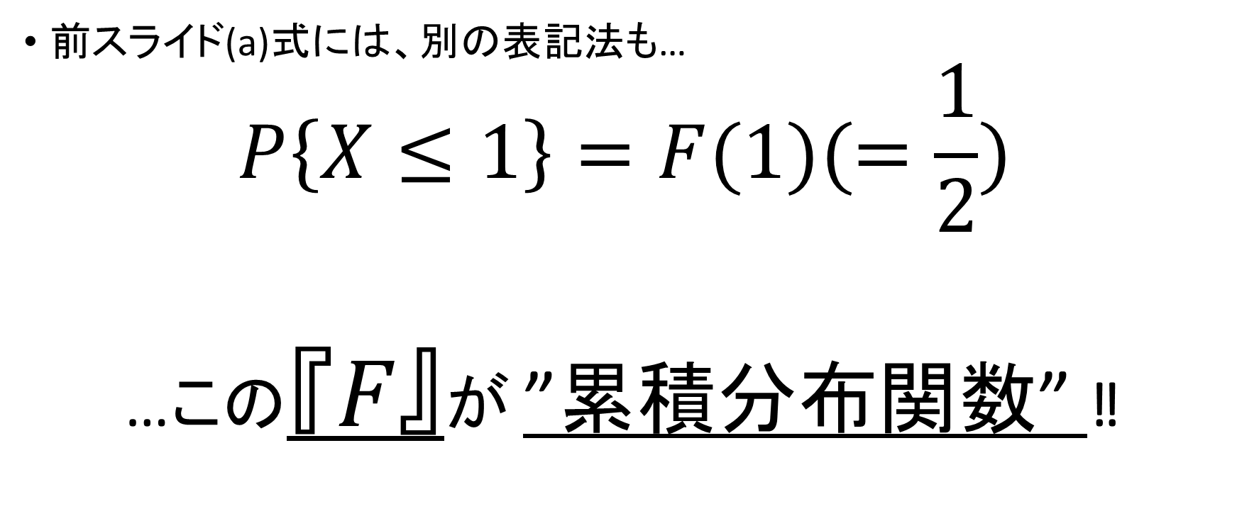
『累積分布関数』とは？(2/8)
前スライド(a)式には、別の表記法も…
$$P\left\{X≤1\right\}=F(1)(=\frac{1}{2})$$
…この『𝐹』が ”累積分布関数” ‼

Slide 66

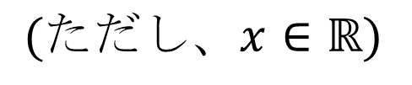

『累積分布関数』とは？(3/8)
累積分布関数(𝐹)の定義:
$$F\left(x\right)=P\left\{X≤x\right\}$$
…確率変数が𝑥以下の時の確率を
全て足し合わせたもの!
例:コイン３枚の結果(前例)の場合、
$F\left(1\right)=$[表が出たコインが１枚以下の確率]
(右下図 部)
$$(ただし、x∈ℝ)$$
$$P\left\{X\right\}$$
$$F\left(b\right)$$
一般化！
𝑋
𝑏
※イメージ図

Slide 67

『累積分布関数』とは？(4/8)
性質その１：
$a<b$ ならば $F\left(a\right)<F(b)$
例:先のコインの例で表が１回以下出る確率(下グラフ青部)は、
表が２回以下出る確率(下グラフ青部+赤部)より低い
(イメージ図)
Point:累積分布関数の中の数字が大きくなるほど、
条件が緩くなる→累積分布関数の値は大きくなっていく！

Slide 68

『累積分布関数』とは？(5/8)
(イメージ図)
性質その２：
$$\lim_{b→∞}{F\left(b\right)}=1$$
性質その３：
$$\lim_{b→−∞}{F\left(b\right)}=0$$
範囲を広げる
範囲を狭める

Slide 69







『累積分布関数』とは？(6/8)
性質その４：
任意の𝑏$∈ℝ$ と $\lim_{n→∞}{b_{n}}=b$ かつ$l>m⇒b_{l}<b_{m}$なる任意の数列${\left\{b_{n}\right\}}_{n=1}^{∞}$ において、
$$\lim_{n→∞}{F\left(b_{n}\right)}=F(b)$$
(イメージ図)
$$P\left\{X\right\}$$
$$F\left(b\right)$$
…
…
𝑋
$$b=\lim_{n=∞}{b_{n}}$$
…
…
$$b_{1}$$
$$b_{i}$$
$$b_{2}$$

Slide 70
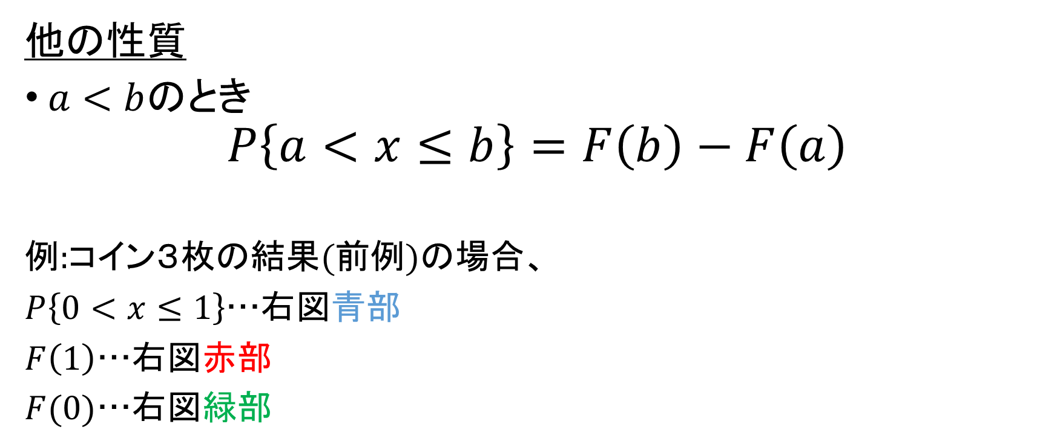


『累積分布関数』とは？(7/8)
他の性質
$a<b$のとき
$$P\left\{a<x≤b\right\}=F\left(b\right)−F\left(a\right)$$
例:コイン３枚の結果(前例)の場合、
$P\left\{0<x≤1\right\}$…右図青部
$F\left(1\right)$…右図赤部
$F(0)$…右図緑部
(イメージ図)
$$=$$
$$−$$

Slide 71






『累積分布関数』とは？(8/8)
他の性質
$P\left\{x<b\right\}=\lim_{n→∞}{F(b−\frac{1}{n})}$
(イメージ図)
…
…
$$P\left\{X\right\}$$
$$F\left(b\right)$$
𝑋
$$b−\frac{1}{1}$$
…
…
$$b−\frac{1}{2}$$
$$b=\lim_{n→∞}\left(b−\frac{1}{n}\right)$$
$$b−\frac{1}{i}$$

Slide 72
期待値だけでは…(1/2)
Q.普通のコイン1枚に対し、
『表が出れば100円貰え、裏が出ても100円貰える』賭け(=確率変数)𝑋
『表が出れば400円貰え、裏が出れば200円払う』賭け(=確率変数)𝑌
どちらに乗りたい？

Slide 73
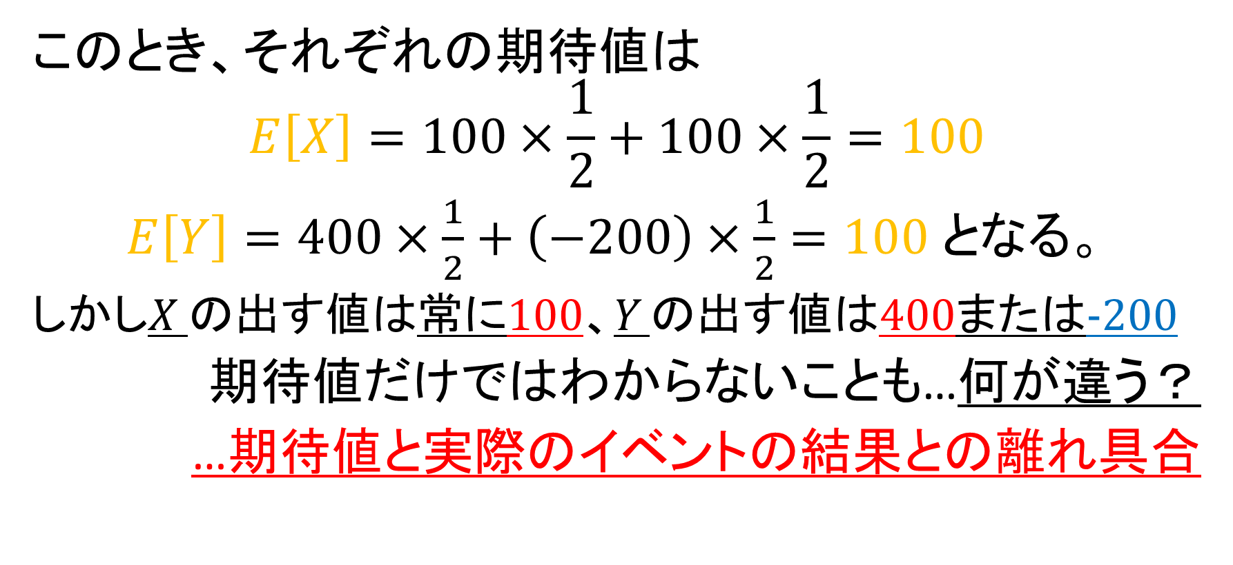
期待値だけでは…(2/2)
このとき、それぞれの期待値は
$$E\left[X\right]=100×\frac{1}{2}+100×\frac{1}{2}=100$$
$E\left[Y\right]=400×\frac{1}{2}+\left(−200\right)×\frac{1}{2}=100$ となる。
しかし𝑋 の出す値は常に100、𝑌 の出す値は400または-200
期待値だけではわからないことも…何が違う？
…期待値と実際のイベントの結果との離れ具合

Slide 74
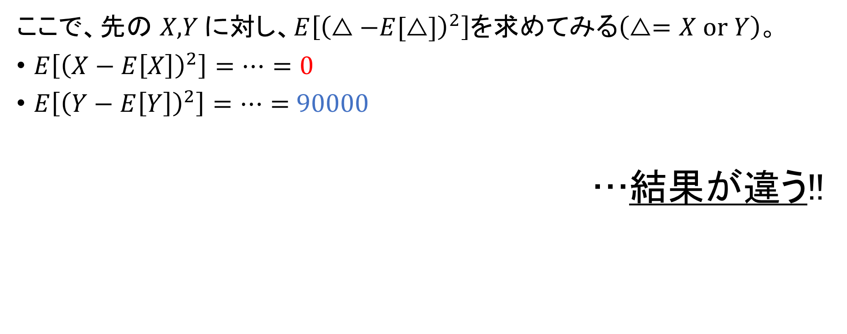
『分散』とは？(1/6)
ここで、先の 𝑋,𝑌 に対し、$E\left[{\left(△−E[△]\right)}^{2}\right]$を求めてみる$\left(△=X or Y\right)$。
$E\left[{\left(X−E\left[X\right]\right)}^{2}\right]=…=0$
$E\left[{\left(Y−E\left[Y\right]\right)}^{2}\right]=…=$ 90000
…結果が違う!!

Slide 75

『分散』とは？(2/6)
ここで、先の 𝑋,𝑌 に対し、$E\left[{\left(△−E[△]\right)}^{2}\right]$を求めてみる$\left(△=X or Y\right)$。
$E\left[{\left(X−E\left[X\right]\right)}^{2}\right]=…=0$
$E\left[{\left(Y−E\left[Y\right]\right)}^{2}\right]=…=$ 90000
…結果が違う!!
この式が、
期待値と実際のイベントの結果との離れ具合
を表す！

Slide 76
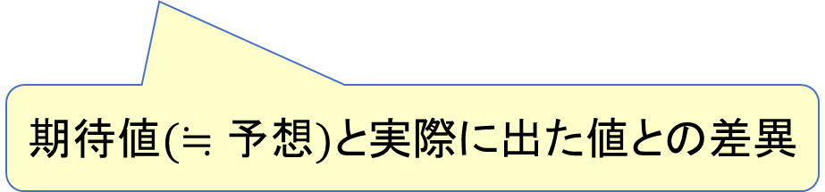

『分散』とは？(3/6)
分散($Var\left(X\right)$)とは
…確率変数の結果の”ばらつき具合”
=期待値と実際のイベントの結果との離れ具合を示すもの。
定義:
$$Var\left(X\right)=E\left[{\left(X−E\left[X\right]\right)}^{2}\right]$$
差異(予想とのギャップ)の平均‼
期待値$(≒予想)$と実際に出た値との差異

Slide 77

『分散』とは？(4/6)
ここで、再び先の 𝑋,𝑌 の分散を求めてみると…
$Var\left(X\right)=E\left[{\left(X−E\left[X\right]\right)}^{2}\right]=…=0$
$Var\left(Y\right)=E\left[{\left(Y−E\left[Y\right]\right)}^{2}\right]=…=$ 90000
Check!：分散が大きいほど、
確率変数が出しうる結果のばらつきも大きい
…結果が期待値にどのぐらい沿うかが分かる！

Slide 78


『分散』とは？(5/6)
分散には別の計算法も…
$$Var\left(X\right)=E[{\left(X−E[X]\right)}^{2}]=\sum_{x}{\left({\left(X−E\left[X\right]\right)}^{2}×p\left(x\right)\right)}$$
$$=\sum_{x}{\left(\left(X^{2}−2×E\left[X\right]×X+{\left(E\left[X\right]\right)}^{2}\right)×p\left(x\right)\right)}$$
$$=\sum_{x}{\left(X^{2}×p\left(x\right)\right)}−2×E\left[X\right]×\sum_{x}{\left(X×p\left(x\right)\right)+}{\left(E\left[X\right]\right)}^{2}×\sum_{x}{p\left(x\right)}$$
$$=E\left[X^{2}\right]−2{\left(E\left[X\right]\right)}^{2}+{\left(E\left[X\right]\right)}^{2}$$
$$=E\left[X^{2}\right]−{\left(E\left[X\right]\right)}^{2}$$
$E\left[X\right]$は𝑥によって
変わらない
→$Σ$の外に出せる!

Slide 79

『分散』とは？(6/6)
分散には別の計算法も…
どんな確率変数𝑋に対しても、
$$Var\left(X\right)=E\left[X^{2}\right]−{\left(E\left[X\right]\right)}^{2}$$
が成り立つ!!

